Slide 1

SINH 12

Slide 2

CHÀO MỪNG CÁC EM ĐẾN VỚI TIẾT HỌC NGÀY HÔM NAY

Slide 3




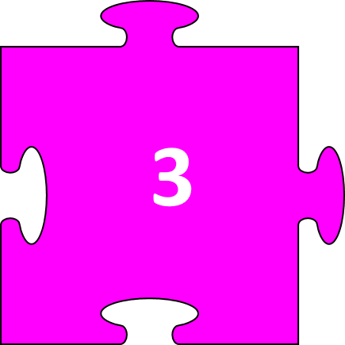



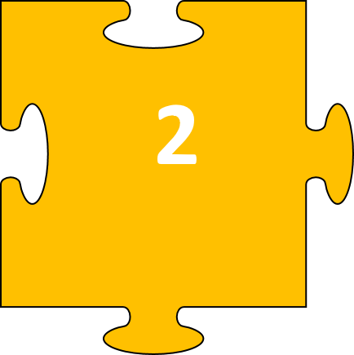


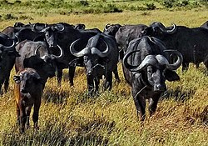

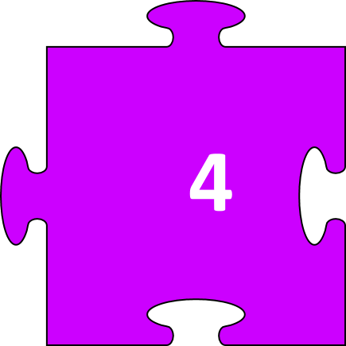







MÔI TRƯỜNG SỐNG, NTSH, QTSV
Hoạt động Xác định vấn đề

Slide 4




Câu 1: Để xác định quan hệ họ hàng giữa các loài sinh vật, người ta không dựa vào
A. cơ quan tương đồng.
B. cơ quan thoái hóa.
C. bằng chứng sinh học phân tử.
D. cơ quan tương tự

Slide 5

Câu 2: Theo quan niệm của Đacuyn, trong quá trình tiến hóa, CLTN có vai trò là nhân tố
A. tạo ra các biến dị cá thể.
B. sàng lọc các biến dị cá thể
C. củng cố ngẫu nhiên các biến dị cá thể.
D. tạo ra đột biến và biến dị tổ hợp

Slide 6
Câu 3: Phát biểu nào sau đây là không đúng khi nói về tiến hóa nhỏ ?
A. Tiến hóa nhỏ diễn ra trong phạm vi phân bố tương đối hẹp, trong thời gian lịch sử tương đối ngắn.
B. Tiến hóa nhỏ là quá trình biến đổi tần số alen và thành phần kiểu gen của quần thể, đưa đến sự hình thành loài mới.
C. Tiến hóa nhỏ có thể nghiên cứu được bằng thực nghiệm.
D. Tiến hóa nhỏ là quá trình biến đổi tần số alen và thành phần kiểu gen của loài gốc để hình thành các nhóm phân loại trên loài.

Slide 7
Câu 4: Khi nói về sự hình thành loài bằng con đường địa lý, phát biểu nào sau đây sai?
A. Trong cùng một khu vực sống, từ một loài ban đầu có thể hình thành nhiều loài mới.
B. Thường dễ xảy ra đối với các loài hay di động xa.
C. Sự hình thành loài mới nhất thiết phải có sự cách li của các chướng ngại địa lý.
D. Sự hình thành loài mới chịu tác động của các nhân tố tiến hóa.

Slide 8
Câu 5 : Những bằng chứng tiến hóa nào sau đây:
(1) Tế bào của tất cả các loài sinh vật hiện nay đều sử dụng chung một bộ mã di truyền.
(2) Sự tương đồng về những đặc điểm giải phẫu giữa các loài.
(3) ADN của tất cả các loài sinh vật hiện nay đều được cấu tạo từ 4 loại nuclêôtit.
(4) Prôtêin của tất cả các loài sinh vật hiện nay đều được cấu tạo từ khoảng 20 loại axit amin.
(5) Tất cả các loài sinh vật hiện nay đều được cấu tạo từ tế bào.
Có bao nhiêu bằng chứng sinh học phân tử?
3

Slide 9
Câu 6 :Khi nói về CLTN theo thuyết tiến hóa hiện đại. Có bao nhiêu phát biểu đúng?
I. CLTN là nhân tố định hướng quá trình tiến hóa.
II. CLTN tác động trực tiếp lên kiểu gene làm biến đổi tần số allele của quần thể.
III. CLTN chỉ diễn ra khi môi trường sống thay đổi.
IV. CLTN tạo ra kiểu gene mới quy định kiểu hình thích nghi với môi trường.
1

Slide 10




TIẾT - ÔN TẬP CHƯƠNG 4.

Slide 11






ÔN TẬP CHƯƠNG 4
NỘI DUNG
1
Hệ thống hóa kiến thức
Luyện tập và vận dụng
2

Slide 12




1. HỆ THỐNG HÓA KIẾN THỨC
Hoạt động nhóm
DÃY 1
DÃY 2
Nhóm 1
Nhóm 3
Các nhóm treo SĐTD và cử đại diện trình bày trong vòng 2 - 3 phút.
Nhóm 2
Nhóm 4
Thời gian:
10 - 12 phút
Notes:
GV nhắc lại nhiệm vụ của các nhóm và yêu cầu các nhóm treo SĐTD, cử đại diện lần lượt lên trình bày trong vòng 2 – 3 phút
- Nhóm 1: Vẽ SĐTD về các bằng chứng tiến hóa.
- Nhóm 2: Vẽ SĐTD về học thuyết tiến hóa của Darwin.
- Nhóm 3,4: Vẽ SĐTD về học thuyết tiến tổng hợp hiện đại.

Slide 13


ÔN TẬP CHƯƠNG 4
1. HỆ THỐNG HÓA KIẾN THỨC
Sản phẩm nhóm 1
Sản phẩm nhóm 2
Hoạt động nhóm
Báo cáo SĐTD
Sản phẩm nhóm 3
Sản phẩm nhóm 4
Thời gian:
2 - 3 phút
Notes:
GV nhắc lại nhiệm vụ của các nhóm và yêu cầu các nhóm treo SĐTD, cử đại diện lần lượt lên trình bày trong vòng 2 – 3 phút
- Nhóm 1: Vẽ SĐTD về các bằng chứng tiến hóa.
- Nhóm 2: Vẽ SĐTD về học thuyết tiến hóa của Darwin.
- Nhóm 3,4: Vẽ SĐTD về học thuyết tiến tổng hợp hiện đại.

Slide 14
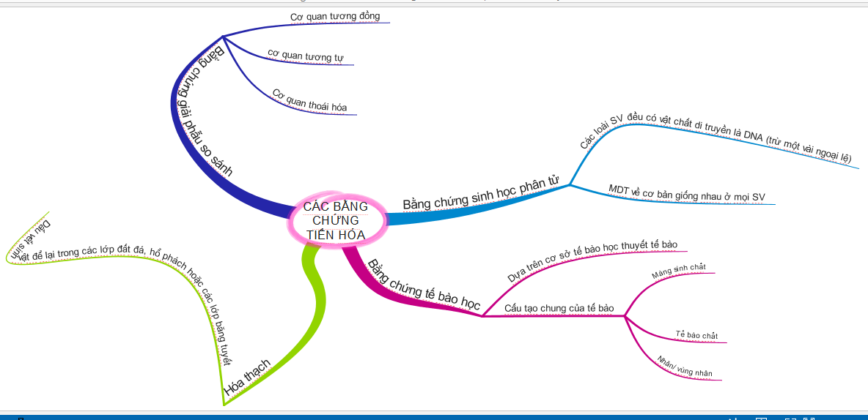
ÔN TẬP CHƯƠNG 4
SƠ ĐỒ TƯ DUY HỆ THỐNG KIẾN THỨC
Notes:
Sau khi nhóm 1 trình bày xong sản phẩm , gv cho các nhóm nhận xét, rồi nhận xét và kết luận, chiếu SĐTD hệ thống lại kiến thức,

Slide 15
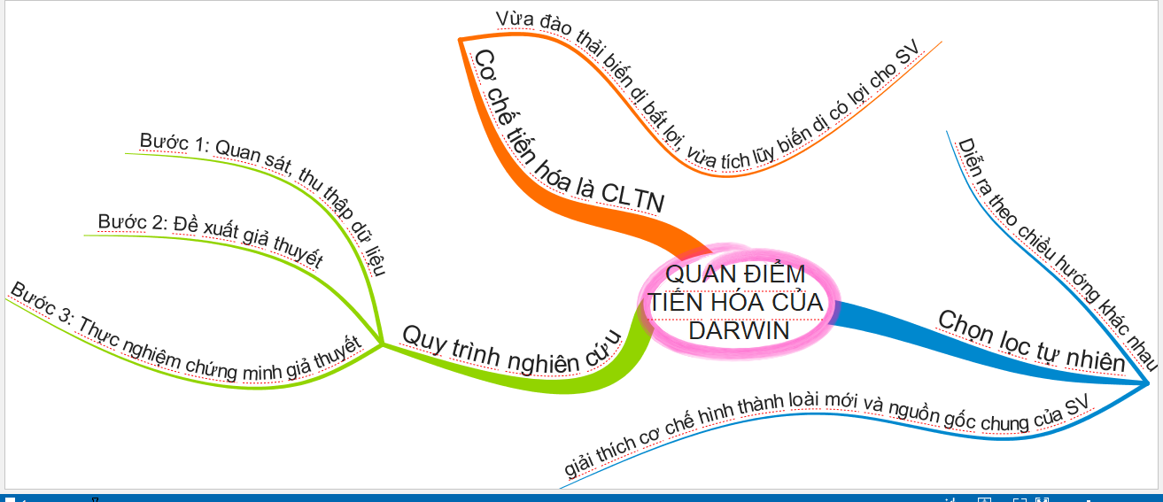
ÔN TẬP CHƯƠNG 4
SƠ ĐỒ TƯ DUY HỆ THỐNG KIẾN THỨC
Notes:
Sau khi nhóm 2 trình bày xong sản phẩm , gv cho các nhóm nhận xét, rồi nhận xét và kết luận, chiếu SĐTD hệ thống lại kiến thức,

Slide 16
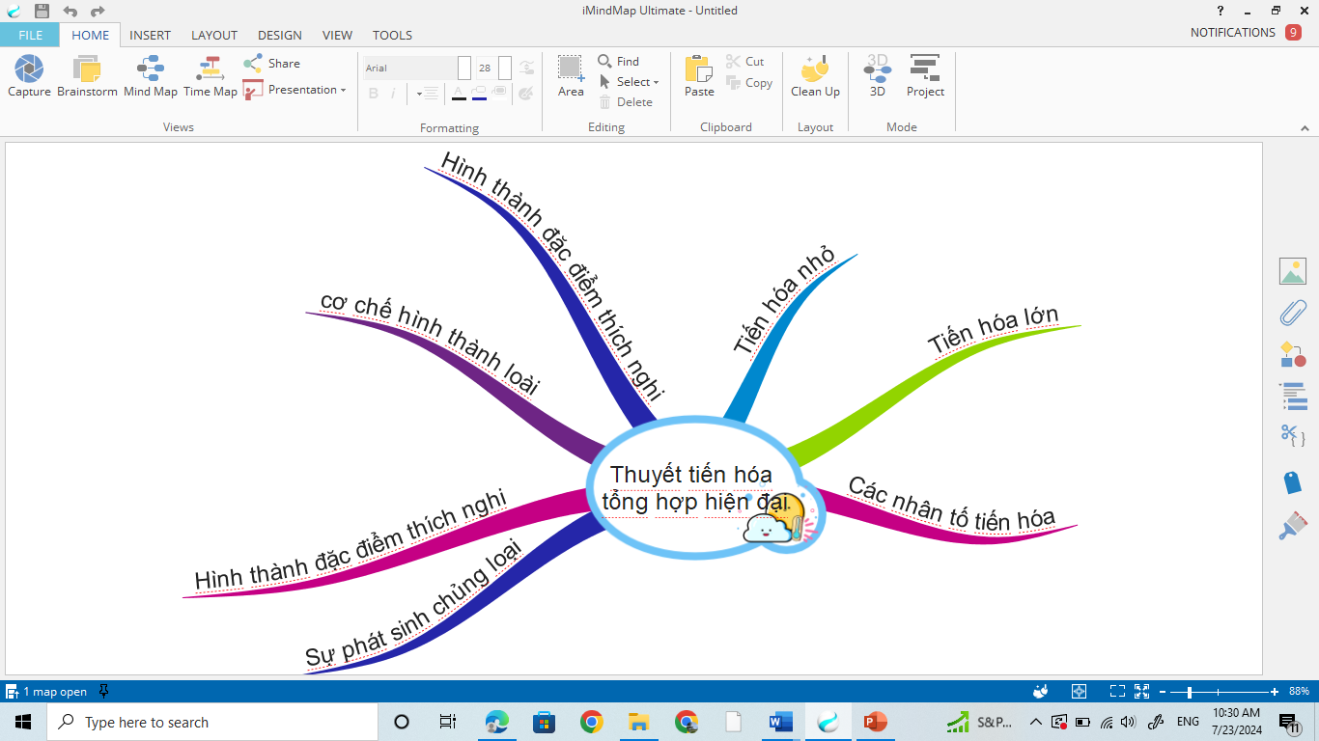
ÔN TẬP CHƯƠNG 4
SƠ ĐỒ TƯ DUY HỆ THỐNG KIẾN THỨC
Notes:
Sau khi nhóm 3 trình bày xong sản phẩm , gv cho các nhóm nhận xét, rồi nhận xét và kết luận, chiếu SĐTD hệ thống lại kiến thức,

Slide 17
ÔN TẬP CHƯƠNG 4
2. LUYỆN TẬP VÀ VẬN DỤNG
Sản phẩm nhóm 1
Sản phẩm nhóm 2
Hoạt động nhóm
Hoàn thành PHT
Sản phẩm nhóm 3
Sản phẩm nhóm 4
Thời gian:
7 - 10 phút
Notes:
GV giao nhiệm vụ cho các nhóm thảo luận giải các bài tập 1,2,3, 4 SGK trang 118 theo mẫu phiếu học tập

Slide 18
BÁO CÁO VÀ THẢO LUẬN
Câu 1. Trong các nhân tố tiến hóa, Nhân tố nào đóng vai trò quy định chiều hướng và nhịp điệu cho quá trình tiến hóa? Giải thích?
Đáp án
1. Khi môi trường thay đổi theo một hướng xác định, chọn lọc tự nhiên tích lũy các biến dị có lợi cho sinh vật theo một hướng xác định để thích nghi với môi trường, các gene quy định các biến dị có lợi được truyền lại cho thế hệ sau và có số lượng ngày càng tăng (trong khi số lượng các gene có hại ngày càng giâm). Bên cạnh đó, chọn lọc tự nhiên có thể làm thay đổi tần số allele của quần thể một cách nhanh chóng nếu chọn lọc chống lại allele trội do gene trội biểu hiện ra kiểu hình ngay ở kiểu gene dị hợp tử; hoặc chậm hơn nếu chọn lọc chống lại allele lặn vì allele lặn chỉ bị đào thải khi ở trạng thái đồng hợp. Do đó, chọn lọc tự nhiên là nhân tố xác định chiều hướng và nhịp điệu cho quá trình tiến hoá của sinh vật.
Notes:
GV gọi bất kì một học sinh trong các nhóm trả lời 1 trong các ý của câu hỏi 1,2,3, 4 dựa vào phiếu học tập.
Đại diện HS các nhóm trả lời câu hỏi bài tập 1,2,3, 4 theo yêu cầu của GV, dựa vào PHT của nhóm đã thảo luận
GV chiếu đáp án các bài tập 1,2,3, 4 , nhận xét và kết luận

Slide 19
BÁO CÁO VÀ THẢO LUẬN
Câu 2. Nội dung SGK/118
Đáp án
2. (1) đột biến gene, (2) biến dị tổ hợp, (3) giữ lại,
(4) đào thải, (5) chọn lọc tự nhiên, (6) tần số,
(7) biến dị tổ hợp, (8) đột biến gene,
(9) kiểu hình, (10) chọn lọc tự nhiên.
Notes:
GV gọi bất kì một học sinh trong các nhóm trả lời 1 trong các ý của câu hỏi 1,2,3, 4 dựa vào phiếu học tập.
Đại diện HS các nhóm trả lời câu hỏi bài tập 1,2,3,4 theo yêu cầu của GV, dựa vào PHT của nhóm đã thảo luận
GV chiếu đáp án các bài tập 1,2,3, 4 , nhận xét và kết luận

Slide 20
BÁO CÁO VÀ THẢO LUẬN
Đáp án
Câu 3. Nội dung câu hỏi SGK/118
Đáp án
3. Hình thành loài khác khu vực địa lí: do các chướng ngại địa lí ngăn cản sự giao phối giữa các quần thể, làm dòng gene bị gián đoạn, thúc đẩy sự phân hoá vốn gene giữa các quần thể. Sự khác biệt về vốn gene càng lớn và càng được duy trì lâu dài thì các trở ngại sinh học ngăn cản quá trình thụ tinh hoặc ngân cân tạo con lai hữu thụ càng cao, dần dần hình thành nên loài mới.
Notes:
GV gọi bất kì một học sinh trong các nhóm trả lời 1 trong các ý của câu hỏi 1,2,3 dựa vào phiếu học tập.
Đại diện HS các nhóm trả lời câu hỏi bài tập 1,2,3 theo yêu cầu của GV, dựa vào PHT của nhóm đã thảo luận
GV chiếu đáp án các bài tập 1,2,3 , nhận xét và kết luận

Slide 21
BÁO CÁO VÀ THẢO LUẬN
Đáp án
Câu 4. Nội dung câu hỏi SGK/118
Đáp án
4. a) Thí nghiệm trên muốn nói đến sự hình thành loài mới cùng khu vực địa lí. Nguyên nhân dẫn đến hiện tượng cách li sinh sản giữa hai loài này là do sự cách li tập tính, các cá thể cái có xu hướng lựa chọn các con đực dựa vào màu sắc.
b) Nếu sau khi chiếu ánh sáng đơn sắc mà vẫn không có sự hình thành con lai hữu thụ chứng tỏ hai loài này đã hoàn toàn cách li sinh sản (cách li trước hợp tử).
Notes:
GV gọi bất kì một học sinh trong các nhóm trả lời 1 trong các ý của câu hỏi 1,2,3,4 dựa vào phiếu học tập.
Đại diện HS các nhóm trả lời câu hỏi bài tập 1,2,3,4 theo yêu cầu của GV, dựa vào PHT của nhóm đã thảo luận
GV chiếu đáp án các bài tập 1,2,3,4 , nhận xét và kết luận

Slide 22
ÔN TẬP CHƯƠNG 4
- HOÀN THIỆN PHT VÀO VỞ
- XEM TRƯỚC NỘI DUNG BÀI 18. SỰ PHÁT SINH SỰ SỐNG
Tài liệu được chia sẻ bởi Website VnTeach.Com
https://www.vnteach.com
Hướng dẫn tìm và tải các tài liệu ở đây
https://forms.gle/LzVNwfMpYB9qH4JU6

